Slide 1
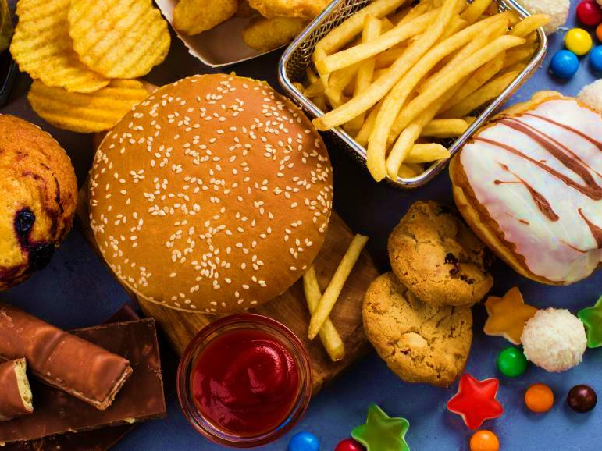
PROTOCOLO DE INVESTIGACIÓN DE LOS ALIMENTOS ULTRAPROCESADOS EN ESPAÑA María Anciones Polo Estefanía García Sánchez Laura Gil García José Miguel Hernández Cabrera Oswald Lara Borges

Slide 2

ANTECEDENTES Y ESTADO ACTUAL DEL TEMA

Slide 3
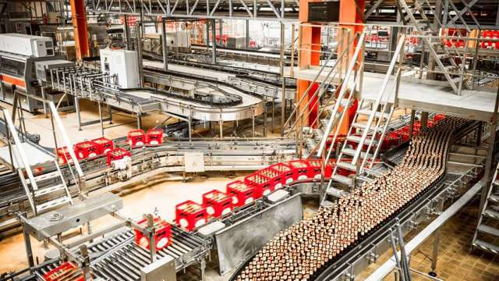
En las últimas décadas, el aumento de la industrialización y los factores económicos, sociales y culturales han llevado consigo un incremento de la fabricación de productos ultraprocesados.

Slide 4

Los alimentos ultraprocesados se elaboran a partir de sustancias de otros alimentos o sintéticas y ni en su composición ni en su presentación final se pueden identificar los ingredientes frescos.
Ingredientes más comunes que contienen estos alimentos:
Almidón.
Azúcares añadidos.
Harinas.
Aceites vegetales refinados.
Sal.
Aditivos industriales

Slide 5


Principales factores que lleva al consumidor a incluir en su dieta los alimentos ultraprocesados:
Ritmo de vida frenético.
Falta de conocimiento
El sabor llamativo y aspecto atractivo.
Los componentes de los alimentos ultraprocesados son:
Pobres en nutrientes.
Altos en grasas saturadas y azúcares añadidos.
Densos en calorías.

Slide 6

Componentes
Alimentos
Ultraprocesados
Hábitos de vida poco saludables
Inactividad Física
Consumo de Tabaco y Alcohol
Enfermedades Crónicas No Transmisibles (ENT)

Slide 7

OBJETIVOS E HIPOTESIS

Slide 8

Los objetivos de la investigación son:
Investigar sobre el consumo de alimentos ultra-procesados en la población española.
Investigar si la población española conoce los efectos que produce en la salud el consumo de alimentos ultra-procesados.
Establecer si existe o no asociación entre el consumo de ultra-procesados, los problemas de salud y su tasa de mortalidad

Slide 9

Hipótesis iniciales:
La primera de las hipótesis del presente estudio es que el hábito de consumo de alimentos ultraprocesados en la población española va en aumento en los últimos años.
La segunda de las hipótesis es que los españoles no conocen los efectos que el consumo de alimentos ultraprocesados produce en su salud.
La tercera de las hipótesis es que existe una relación causal entre el consumo de estos alimentos y las enfermedades crónico degenerativas y la tasa de mortalidad en la población española.

Slide 10
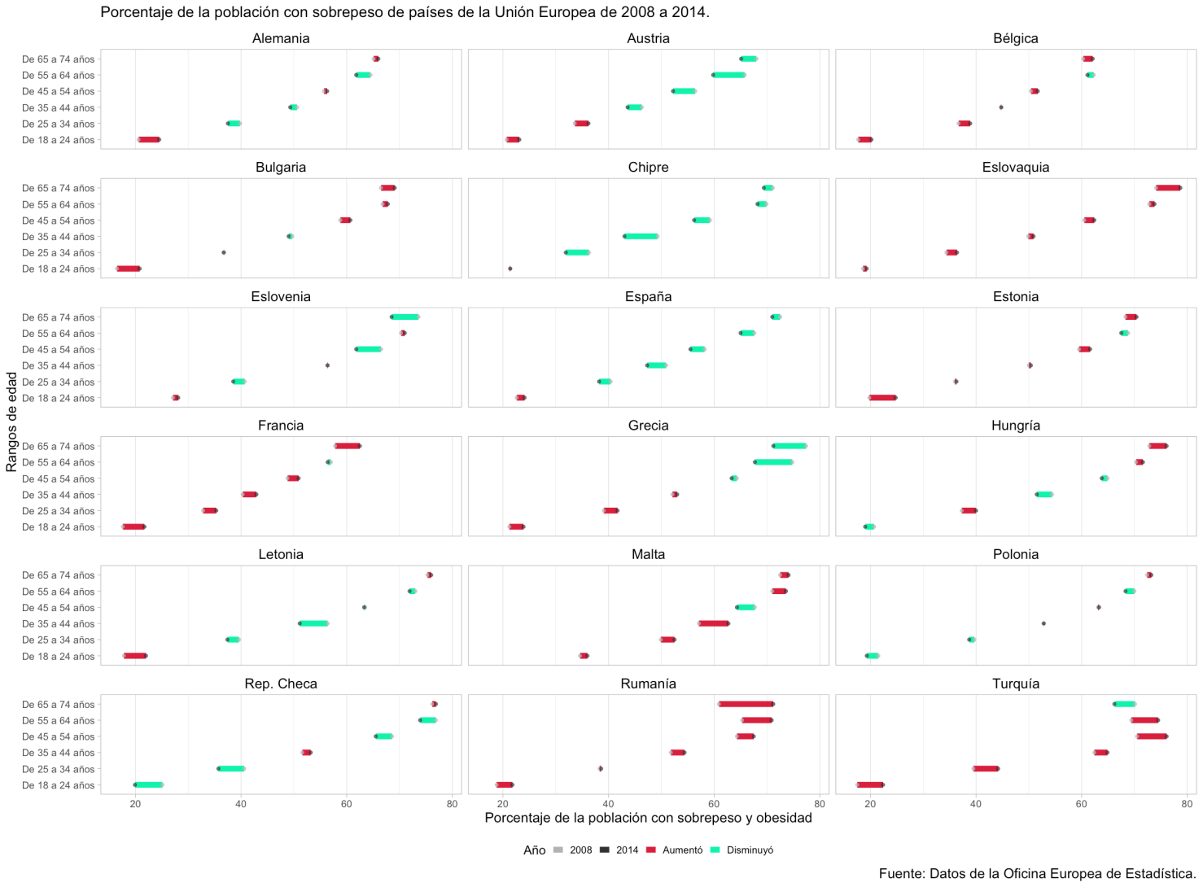

Slide 11


METODOLOGÍA

Slide 12

Procedimiento:
Para empezar, se aplicará una encuesta para identificar cuáles son los alimentos básicos que consume frecuentemente la población española e identificar si los españoles son conscientes de los efectos que produce el consumo de alimentos ultraprocesados en la salud.
Posteriormente, se analizará si las variables surgidos de la encuesta —variables independientes— influyen en el consumo de alimentos ultraprocesados y la tasa de mortalidad —variables dependientes—.
Se efectuará el análisis de la regresión lineal múltiple.

Slide 13

Muestra y tipo de muestreo:
Población: Españoles de 20 a 69 años (según el Instituto Nacional de Estadística: 39.788.083 habitantes)
Se usará un muestreo estratificado por cuotas. Distinguiremos dentro de cada comunidad autónoma diferentes grupos etarios mediante afijación proporcional.
Se realizará el estudio asumiendo un 4% de error de estimación global y buscando como nivel de confianza del 95%.

Slide 14

Clasificación de las variables:
Identificadoras: sexo, grupo etario y comunidad autónoma.
Conocimiento de los alimentos ultra-procesados: mediante imágenes de alimentos en que los respondientes deberán señalar aquellos que consideran ultra-procesados.
Los hábitos alimenticios se medirán con la frecuencia de consumo de cada alimento previamente señalados y qué tanto considera que su dieta es sana.
El conocimiento de las consecuencias sobre la salud al consumir productos ultra-procesados.

Slide 15

CRONOGRAMA Y PRESUPUESTO:

Slide 16
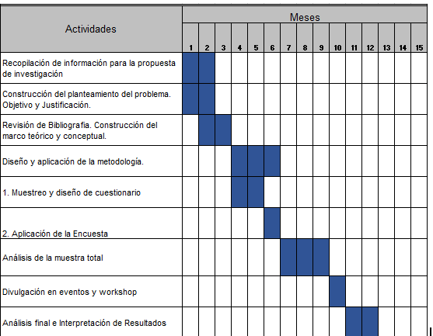

Slide 17
CATEGORÍA |  | COSTES UNITARIOS | UNIDADES | COSTES TOTALES
Personal | Investigador principal | 30.000,00 € | 1 | 30.000,00 €
 | Analistas de datos | 21.600,00 € | 2 | 43.200,00 €
 | Diseñador de la metodología | 21.600,00 € | 1 | 21.600,00 €
 | Becarios predoctorales | 14.000,00 € | 1 | 14.000,00 €
 | Encuestadores | 1.000,00 € | 20 | 20.000,00 €
Equipos |  | 2.000,00 € | 5 | 10.000,00 €
Software (licencias) |  | 6.000,00 € | 1 | 6.000,00 €
Materiales (bibliográficos, de oficina) |  | 700,00 € | 1 | 700,00 €
Movilidad (viajes y alojamiento) |  | 10.000,00 € | 1 | 10.000,00 €
Recogida de datos |  | 1,00 € | 10.422 | 10.422,00 €
Procesado de datos |  | 2.240,00 € | 1 | 2.240,00 €
Análisis de datos |  | 1.120,00 € | 1 | 1.120,00 €
Costes de difusión (publicación de artículos, congresos científicos, creación de una web) |  | 8.000,00 € | 1 | 8.000,00 €
Total |  |  |  | 177.282,00 €

Slide 18

Gracias por su atención.

